Slide 1
Sonnenenergie SOLAR

Slide 2
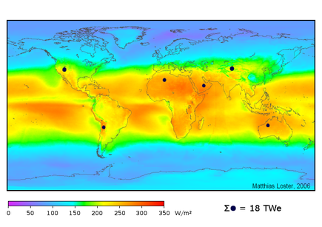
Fakten
Nutzung durch Strom und Wärme
Nutzung in Form von chemischer Energie
Energie aus Sonnenstrahlen
Elektromagnetische Strahlung

Slide 3
Nutzungsformen
Solarzellen
Sonnenwärmekraftwerke
Aufwindkraftwerke
Solarballons
Solarkocher
Sonnenkollektoren

Slide 4
Kraftwerke
Stufe 2
Stufe 1
OST
Kraftwerke
WEST
Stufe 3

Slide 5
Besonderheiten
Saubere Energie
Keine Abgase
100% erneuerbar
Energieeffizient

Slide 6
Speicherung
jahreszeitliche Schwankungen
Wärmespeicher
Langzeitspeicher
photovoltaische Kraftwerke
Dezentrale Stromerzeugung

